Slide 1
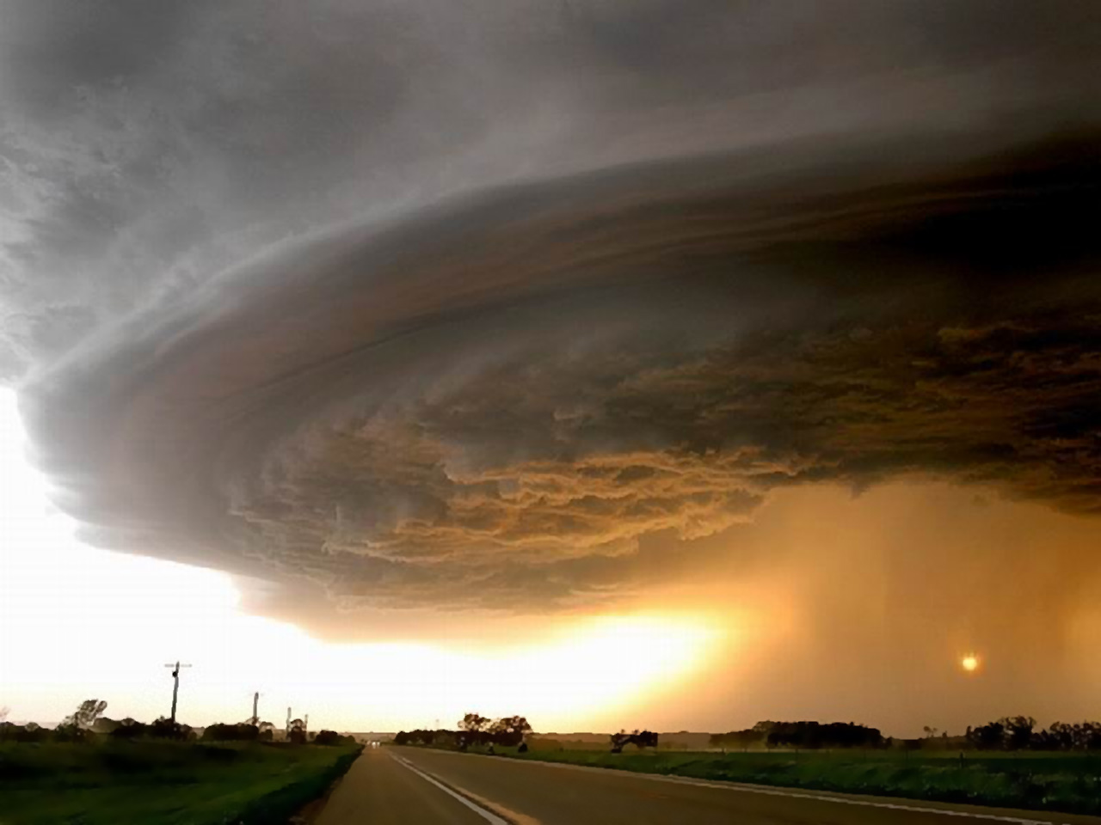
Безопасность и защита человека в ЧС
Авторы: Крылов С.
Родионов В.

Slide 2
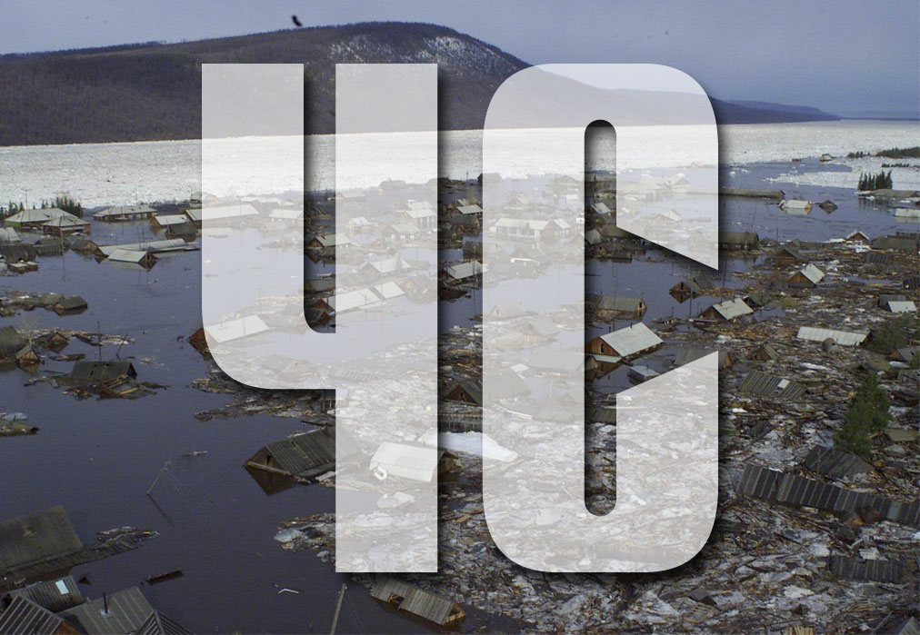
Что такое ЧС?
Возможные ответы учеников:
Стихийные бедствия
Аварии
Катаклизмы

Slide 3
Какие бывают последствия ЧС?
Разрушения
Гибель людей
Большие финансовые затраты на восстановление

Slide 4
На какие вопросы мы будем искать ответы
Что такое ЧС природного характера?
Что такое землетрясения?
Каковы правила поведения при землетрясении, во время и после землетрясений?
Что такое вулканы? Их поражающие факторы?
Каковы правила поведения при извержении вулкана? Что такое оползни, сели, обвалы, лавины и каковы их поражающие факторы?
Что такое ураганы, бури, смерчи и их поражающие факторы?
Каковы правила безопасного поведения во время и после схода селя, оползня, обвала?
Что такое наводнение?
Каковы правила безопасного поведения при заблаговременном оповещении о наводнениях, во время и после наводнений?
Каковы правила противопожарной безопасности?

Slide 5
Разделимся на группы
Группа | Проблемный вопрос
Ураган | Как защитить себя от урагана?
Наводнение | Как вести себя в случае наводнения?
Пожар | Как уберечь себя от пожара?

Slide 6
Формы представления результатов
Презентации
Публикации
Вики-статьи
Блоги
Карты знаний

Slide 7
Этапы работы над проектом
Продолжительность работы над проектом 3 недели
1. Неделя - определение целей и задач исследования, деление на группы, составление плана работы.
2. Неделя – сбор информации и ее обработка.
3. Неделя – оформление результатов работы, защита проекта.

